Slide 1
第13课 亚非拉民族独立运动

Slide 2
通过本课学习了解亚非拉人民的抗争，理解殖民地半殖民地的民族独立运动对世界历史发展的重要影响。
教学
目标

Slide 3
拉丁美洲的民族民主革命
你从标题能看出来拉丁美洲的革命任务吗
反对外来侵略
反对独裁专制
欧洲殖民者长期的政治压迫和经济剥削，埋下了拉丁美洲独立的火种
拉丁美洲的经济有了一定发展
启蒙思想的传播使殖民地人民的民主意识日益增长
法国大革命削弱了法国在拉丁美洲的殖民统治，也严重削弱了西班牙和葡萄牙对拉丁美洲殖民地的控制
美国的独立更是大大鼓舞了拉丁美洲人民

Slide 4
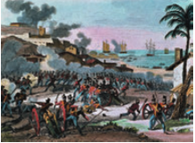
1791 年，法属殖民地海地爆发武装起义。经过十几年的艰苦战斗，终于在 1804 年建立了拉丁美洲第一个独立的国家。右图描绘了海地人民为争取独立而斗争的情景。
1804年海地的独立，揭开了拉丁美洲独立运动的序幕。随后独立运动的浪潮席卷西属拉丁美洲殖民地。

Slide 5
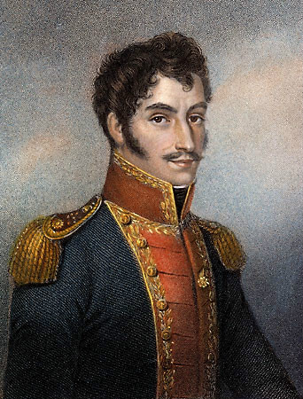
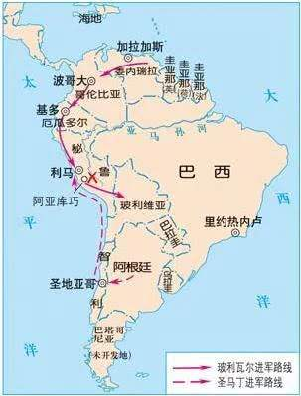
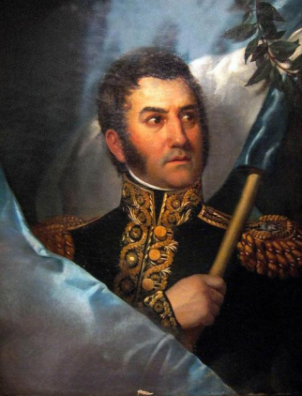
玻利瓦尔
南北会师
1826年，西班牙和葡萄牙在拉丁美洲的殖民地基本都已独立
圣马丁

Slide 6
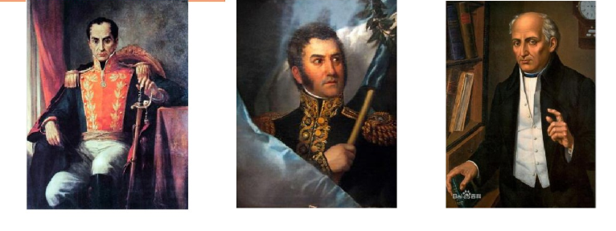
玻利瓦尔被称为“南美洲的解放者”、“委内瑞拉国父”。其独立思想至今仍影响着美洲政治思想。
圣马丁是阿根廷"国父"，智利和秘鲁称他为"自由的缔造者"与西蒙·玻利瓦尔一道被誉为美洲的解放者，被视为国家英雄。
伊达尔哥，墨西哥独立战争最早的领导人，被尊称为墨西哥“国父”。

Slide 7
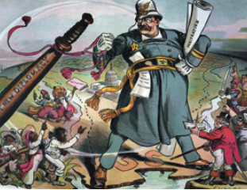
曲折的发展
搅局者 美国
门罗主义：美洲是美洲人的美洲
金元外交：用金钱经济的方式干涉
大棒政策：武力恫吓
英美干涉
反 对 独 裁 和 干 涉
考迪罗（Caudillo），亦称考迪罗主义、考迪罗制度，原意是首领、头领。考迪罗制是拉丁美洲特有的军阀、大地主和教会三位一体的本土化独裁制度。拉美地区的大多数国家在19世纪20年代独立后至20世纪前盛行。考迪罗经济上依靠大地产大庄园主，在政治上靠军人专政来维持其政治统治。对外投靠外国势力，对内残酷镇压人民反抗。考迪罗的出现对于刚刚独立的拉美诸国来说，起到了一定的稳定作用。但是长远来看，却是阻碍了拉美国家近代化的发展。而且拉美的考迪罗制度一直影响到20世纪拉美诸国的
军事独裁

Slide 8
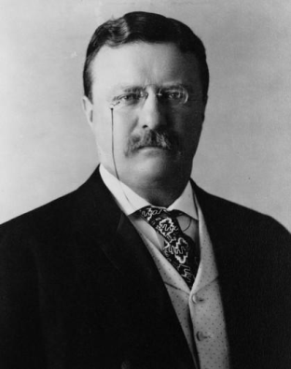
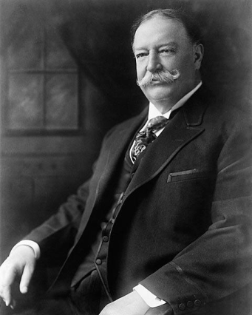
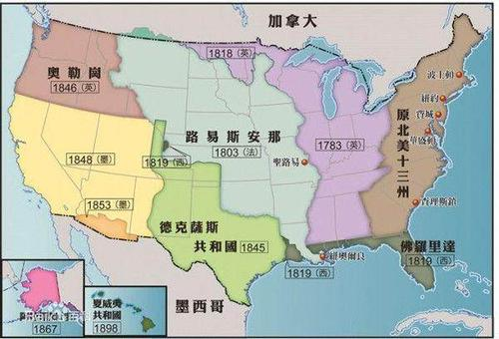
大棒政策，又称“实力政策”。指用武力威胁和战争讹诈的外交政策。由美国总统西奥多·罗斯福提出。他曾在一次演说中援引了一句非洲谚语:“手持大棒口如蜜，走遍天涯不着急”来说明他任内的外交政策，后发展成所谓“大棒加胡萝卜政策”。”(“胡萝卜”指给一些好处)。
金元外交是美国用经济扩张手段来控制拉美等地区的经济，使各国日益依附于美国的外交政策。20世纪初美国塔夫脱总统提出， “用金元代替枪弹”，主张运用外交政策推动和保护美国银行家的海外投资，特别是对拉丁美洲加勒比海地区和中国扩大投资，在这些地区排挤和取代其他帝国主义国家。金元外交实际上是一种资本渗透，通过对外投资来夺取更多的海外市场和殖民特权。
美 墨 战 争
美国干涉南美洲的案例

Slide 9
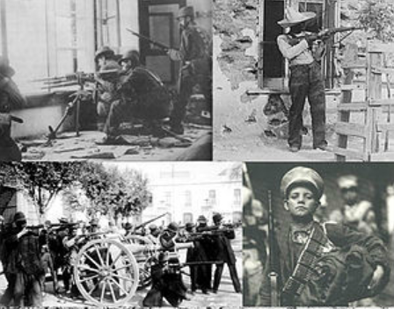
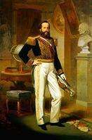
拉丁美洲的民族民主革命
(1)1889年，巴西废除君主制，建立共和国。
(2)1910年，墨西哥爆发资产阶级革命。在农民起义军的支持下，墨西哥人民赶走了独裁者。虽然美国干涉造成了革命的反复，1917年墨西哥仍颁布了资产阶级宪法，宪法体现了资产阶级民主原则，为墨西哥人民进一步争取民主和进步奠定了基础。
巴西最后的国王

Slide 10
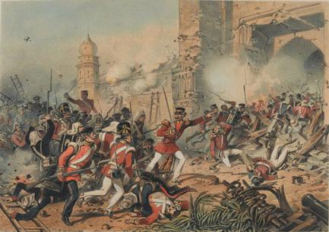
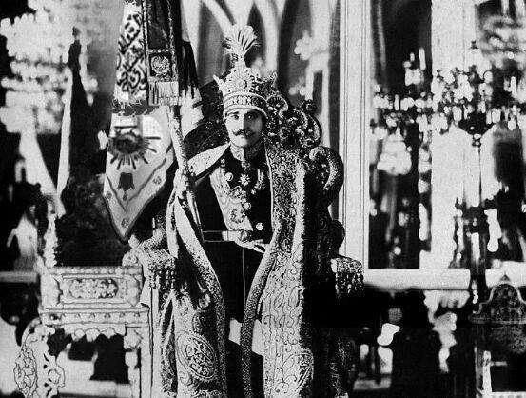

背 景
帝国主义的侵略加深了亚洲各国的民族危机
亚洲国家的封建经济进一步解体，民族资本主义得到一定发展，民族忧患意识和民主改革意识觉醒。
印度解放运动
伊朗立宪革命
辛亥革命
亚 洲 的 觉 醒

Slide 11
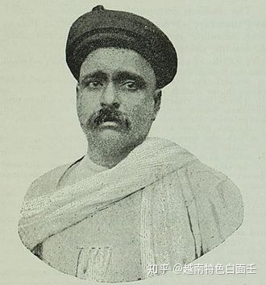
印度
①1885年，印度民族资产阶级成立国民大会党，积极要求民族平等和自治。
②1905年，印度人民的反英斗争出现新高潮，以提拉克为首的国大党激进派主张联合人民
群众的力量，进行一切形式的斗争，推翻殖民统治，实现民族独立。
③1908年，英国殖民当局逮捕了提拉克，引发了孟买10多万工人举行政治总罢工，要求释放提拉克。这次总罢工成为20世纪初印度人民反英斗争的高潮，表明印度无产阶级开始登上政治斗争的舞台。
巴尔·甘加达尔·蒂拉克，被称为印度革命之父，印度资产阶级民族运动领导人，国大党小资产阶级激进派领袖，是一位坚强的正统印度教徒，精通梵文，是著名的学者、历史学家、政治家、战略家和组织家。出身于马拉塔族婆罗门小地主家庭。曾习法律。1880年在浦那开办新英语学校。1881年创办《月光报》和《狮报》，宣传民族主义思想，揭露殖民当局的暴行，反对稳健派元老们的妥协媚英行为，主张同英国殖民当局做一切形式的斗争，包括武装的暴力斗争在内，以实现印度独立自主。1884年提拉克参加创建“德干教育协会”。1893和1895年先后举办纪念印度甘奈希(Ganesh)神节和马拉塔民族英雄西瓦杰庆祝会，以唤起印度人民的民族意识。被甘地称为现代印度的缔造者。

Slide 12
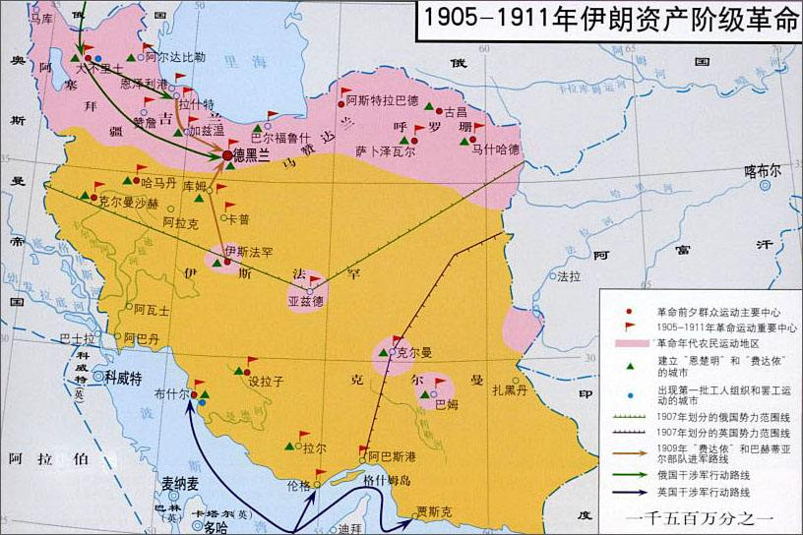
伊 朗
①过程:1905—1911年，伊朗发生了立宪革命。制定了伊朗历史上第一部资产阶级性质的宪法，规定伊朗为君主立宪国家
②影响:虽然革命在伊朗统治阶级和俄、英等外部势力的联合镇压下失败，但打击了封建主义和外国势力，传播了民族民主革命思想。
1906年8月，国王穆扎法尔丁·沙（1896～1907在位）被迫同意召开第一届议会，并把王权移交给王子穆罕默德·阿里（1907～1909在位）。同年，议会通过了伊朗历史上第一部宪法。

Slide 13
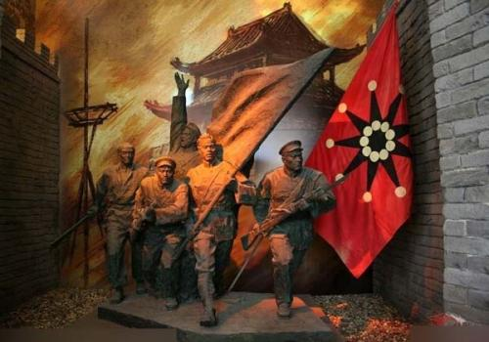
回 忆
辛亥革命
任务
目的
背景
意义
过程

Slide 14
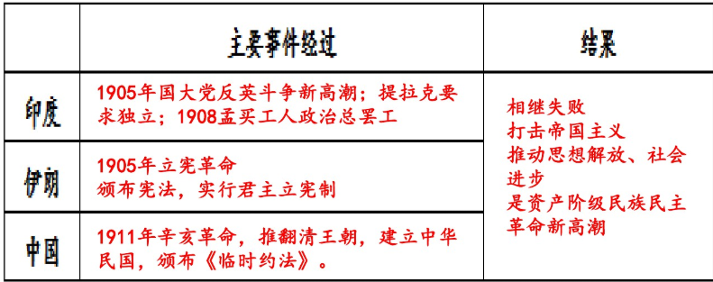

Slide 15
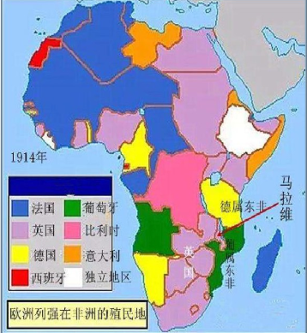
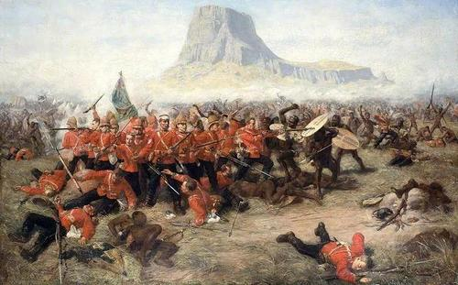
非洲的抗争
在列强侵略非洲的过程中，非洲人民一直不断进行斗争。为了自卫，非洲居民自动组织起来，在一些要道设立陷阱，用投枪、弓箭袭击贩奴商人。 .....早期非洲人民的反抗斗争还表现在被捕奴隶进行的顽强斗争上，最常见的反抗方式是逃跑或自杀。据不完全统计，1700-1845年，仅在英、美贩奴船上就爆发了55次大规模的奴隶暴动。
19世纪以来，武装斗争成为非洲人民的主要斗争形式。

Slide 16
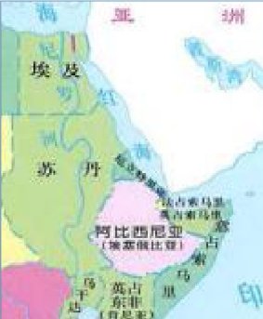

埃及在反对英国的侵略中，出现了非洲第一个政党—祖国党，提出“埃及是埃及人的埃及”的口号，以此唤起埃及人民的民族意识。在1882年反抗英国侵略埃及的斗争中，祖国党领袖、爱国军官阿拉比领导埃及军民进行了英勇无畏的抵抗。后抵抗失败，阿拉比被俘，英国占领埃及。
埃及的抗争:建立政党组织唤醒民族意识;爱国军官领导武装反抗斗争;失败后被英国占领。
阿拉比

Slide 17
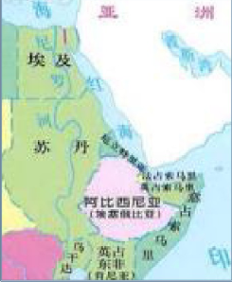
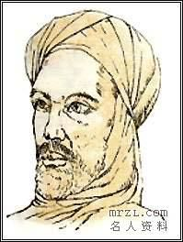
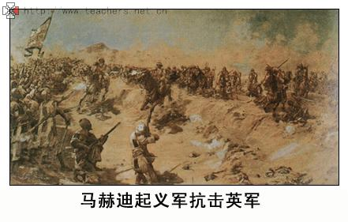
英国在控制埃及的过程中，也把侵略矛头指向埃及的邻国苏丹。1881年，苏丹爆发反英大起义。起义领导人自称“马赫迪”，利用伊斯兰教中关于马赫迪即救世主的传说号召人民起来斗争，赶走外国侵略者。这次武装起义持续近20年，曾占领苏丹大部分地区，沉重打击了英国侵略者。起义失败后，英国控制了苏丹。
穆罕默德·艾哈迈德

Slide 18
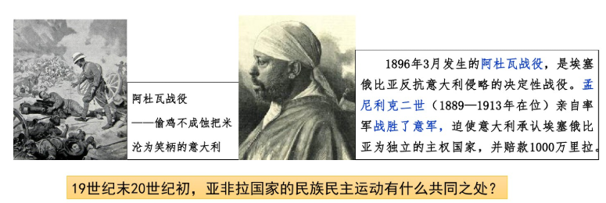
埃塞俄比亚:1894年，意大利发动对埃塞俄比亚的侵略战争。埃塞俄比亚皇帝孟尼利克二世发表《告人民诏书》，号召人民抗击侵略者，保卫国家的独立。全国人民英勇抵抗，终于在1896年打败侵埃意军，迫使意大利签署和约，承认埃塞俄比亚是独立国家。埃塞俄比亚保持了自己的独立。

Slide 19
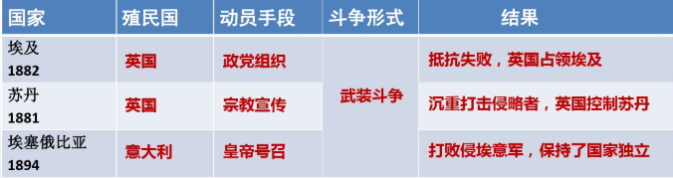

Slide 20
(1）都反对帝国主义的侵略。打击帝国主义侵略势力，推动民族独立
2）在亚洲和拉丁美洲的民族民主运动中出现了新的力量:民族资产阶级和无产阶级。削弱封建势力，促进社会进步。
(3）亚非拉的民族民主运动取得了一定的成果，但大多数遭到了失败。

Slide 21
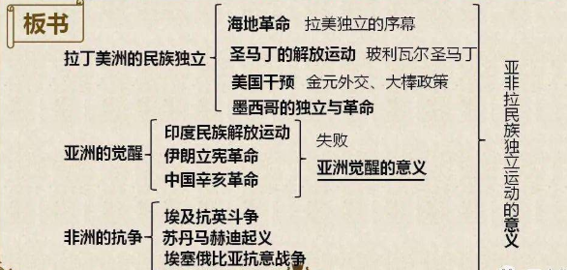

Slide 22
意 义
虽然这一时期亚非拉民族独立运动多以失败而告终，但它们都沉重打击了帝国主义侵略势力，推动了民族独立和世界历史的发展。在民族独立运动过程中，殖民地半殖民地人民宣传民族民主思想，探索民族民主革命道路，削弱了本国的封建势力，为后来各国的革命运动提供了宝贵的经验教训。

Slide 23
熟悉课文相关历史
分析亚非拉独立运动的特点和意义
课后
作业

